Slide 1
Заявка на участие в областном конкурсе социальных проектов
«Символы региона - 2017»
в номинации «Природы чудный лик»
1. Наименование 0 0 , наименование МО | Филиал МАОУ Гагаринская СОШ – Мизоновская ООШ
2. Ссылка на сайт образовательной организации, на котором размещены конкурсные работы | mizon.depon72.ru
3. ФИО участника (ов); класс (группа) | Шалыгин Кирилл Александрович, 5 класс
4. ФИО руководителя проекта | Шалыгина Марина Анатольевна
5. Название работы | «Моя малая Родина – село Мизоново»
6. Краткая информация о содержании направленных материалов | Фотографии села Мизоново в разное время года. «Есть в России село, мне родное оно, Средь дорог и полей нет сторонки милей: Чистый воздух лесов, птичий звон голосов – Для меня ты одна только Родина светлая!»

Slide 2
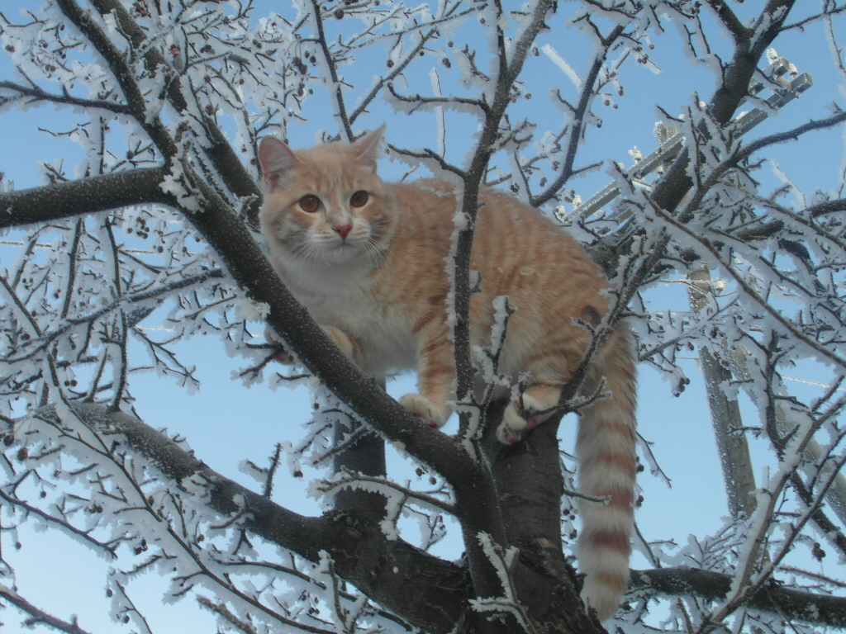

Slide 3
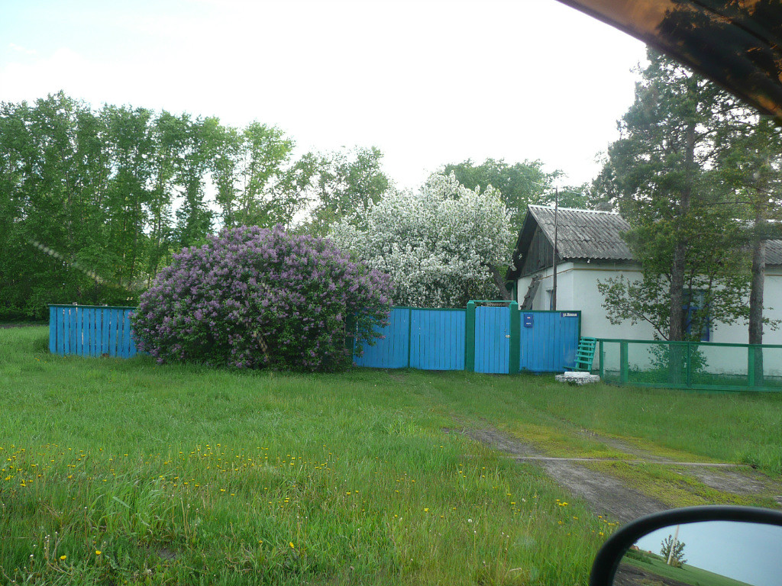

Slide 4
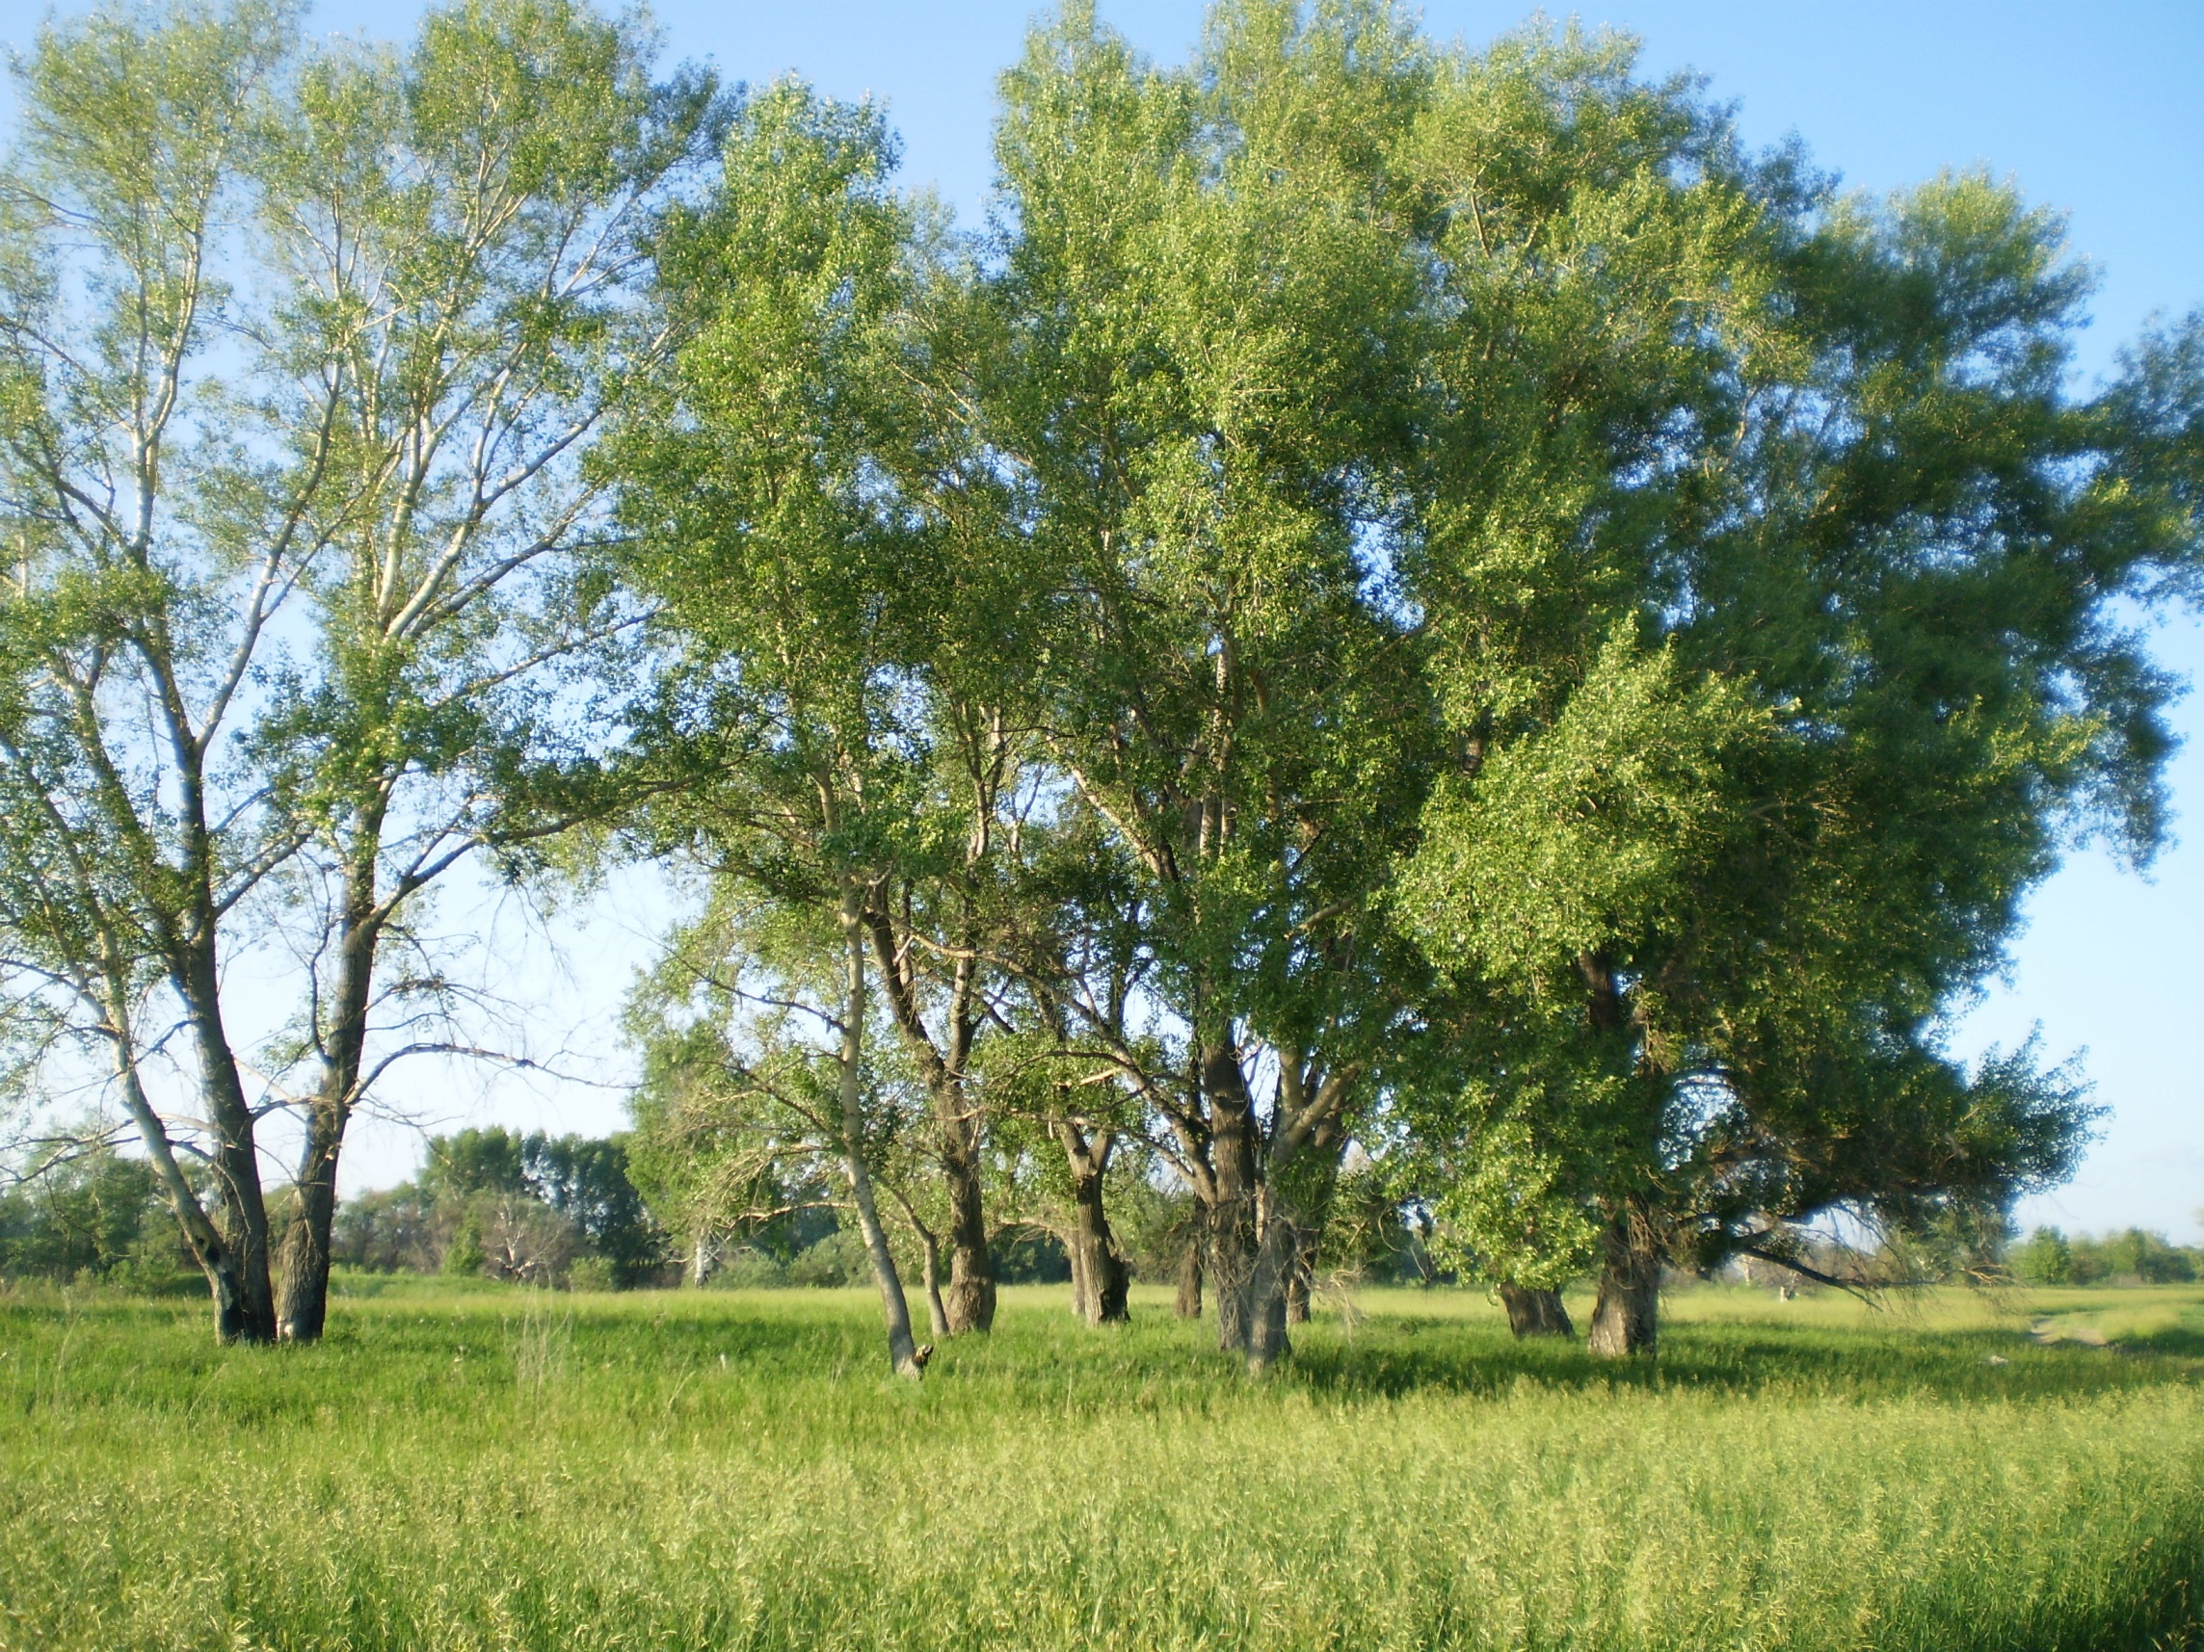

Slide 5
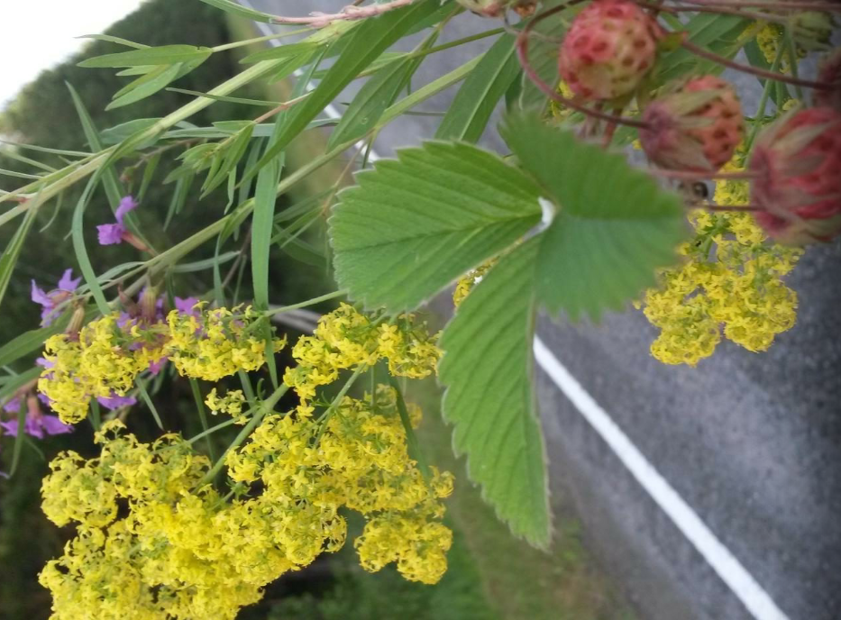

Slide 6
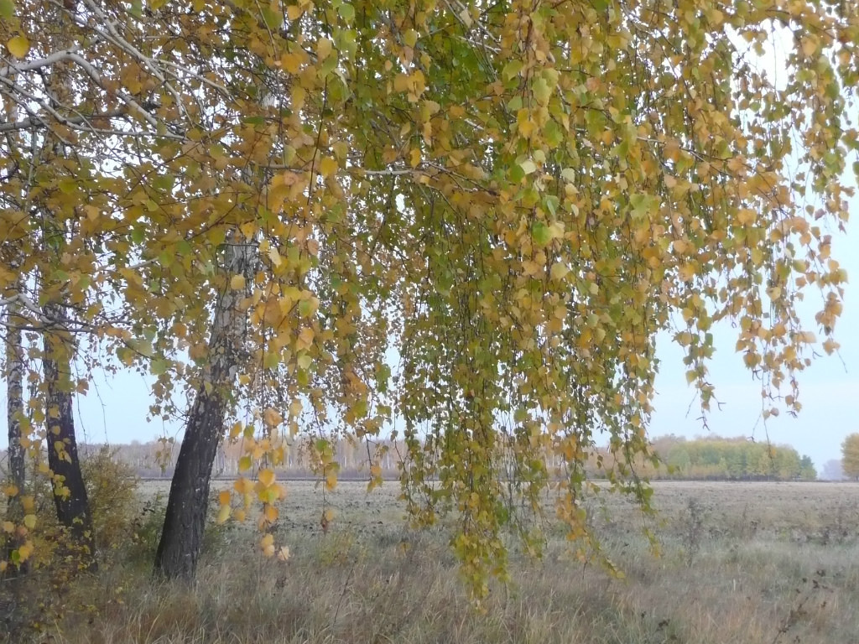

Slide 7
